Slide 1
Anglicky v odborných předmětech "Support of teaching technical subjects in English“
Výukový program: Mechanik - elektrotechnik
Název programu: Základy elektrotechniky
II.ročník, Měřicí soustavy 2
Vypracoval: Ing. Jiří Smílek
Projekt Anglicky v odborných předmětech, CZ.1.07/1.3.09/04.0002
je spolufinancován Evropským sociálním fondem a státním rozpočtem České republiky.

Slide 2
Měřicí soustavy
Elektromagnetická soustava – s otočným železem
Konstrukce:
Uvnitř cívky jsou umístěny dva feromagnetické plátky
pevný
pohyblivý
Na pohyblivém plátku je připevněna ručka
Notes:
Slovník:
plátek
pevný
pohyblivý
Frazeologie:
Na pohyblivém plátku je připevněna ručka

Slide 3
Elektromagnetická soustava – s otočným železem
Princip funkce:
Vzájemné silové působení dvou feromagnetických látek v magnetickém poli
Při průchodu proudu cívkou vzniká magnetické pole, které plátky odpuzuje od sebe
Použití:
Měří DC i AC proudy a napětí
Notes:
Slovník
Frazeologie
Vzájemné silové působení
odpuzuje od sebe

Slide 4
Elektromagnetická soustava – s otočným železem
Vlastnosti:
Jednoduchost
Provozně bezpečná konstrukce
Velká krátkodobá přetížitelnost
Měří DC i AC
Jednoduché rozšíření rozsahu pomocí měniče - MTP/MTN (měřicí transformátoru proudu, napětí)
Značka:
Notes:
Slovník
Jednoduchost
Provozně bezpečná konstrukce
Frazeologie
Jednoduché rozšíření rozsahu pomocí měniče

Slide 5
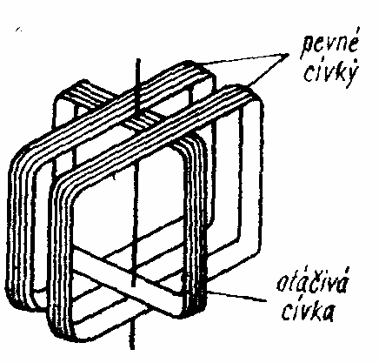
Elektrodynamická soustava
Elektrodynamická soustava
Konstrukce:
V jádru pevné cívky je umístěna cívka pohyblivá
Na pohyblivé cívce je připevněna ručka
Pevná cívka je rozdělena na dvě části – větší homogenní pole
Notes:
Slovník
cívka pohyblivá
Frazeologie
V jádru pevné cívky
cívka je rozdělena na dvě části

Slide 6
Elektrodynamická soustava
Princip funkce:
Vzájemné elektrodynamické působení proudů dvou cívek
Magnetická pole cívek vytvářejí pohybový moment
M_{p} = k*I₁*I₂
Použití:
Měření proudů a napětí - DC i AC
Měření výkonu
Notes:
Slovník
Měření výkonu
Měření proudů a napětí
Frazeologie
Vzájemné elektrodynamické působení proudů dvou cívek
vytváří pohybový moment

Slide 7
Elektrodynamická soustava
Vlastnosti:
Malá citlivost
Velká spotřeba
Vliv cizích polí – nutné magnetické stínění
Značka:
Notes:
Slovník
Malá citlivost
Velká spotřeba
Vliv cizích polí – magnetické stínění
Vlastnosti
Značka
Frazeologie

Slide 8
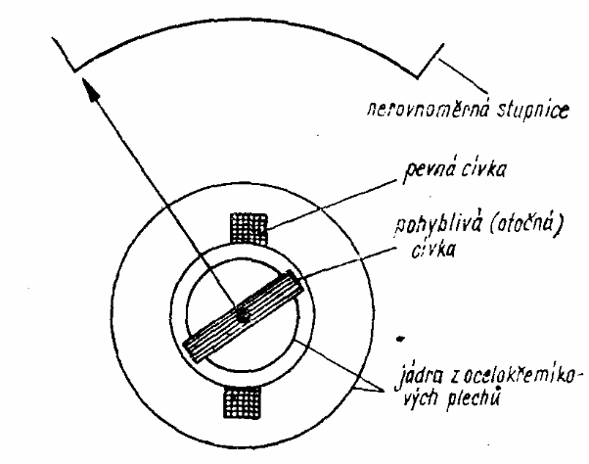
Ferodynamická soustava
Ferodynamická soustava
Konstrukce:
Eletrodynamická soustava s feromagnetickými jádry cívek z ocelokřemíkových plechů
Notes:
Slovník
Konstrukce
Frazeologie
z ocelokřemíkových plechů

Slide 9
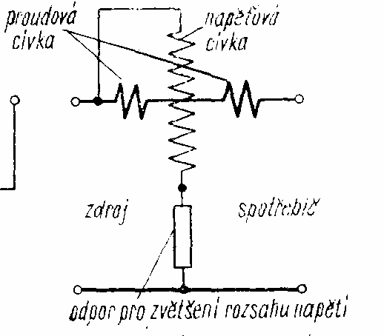
Ferodynamická soustava
Princip funkce:
Stejný jako u elektrodynamické soustavy
Feromagnetická jádra zvýšila citlivost
Použití:
Měření výkonu AC
Notes:
Slovník
Frazeologie
Stejný jako u
Feromagnetická jádra zvýšila citlivost

Slide 10
Ferodynamická soustava
Vlastnosti:
Větší citlivost
Menší spotřeba
Měří i výkony <1W
Značka:
Notes:
Slovník
Větší citlivost
Menší spotřeba
Frazeologie

Slide 11
Aktivita pro žáky –otázky
Vyjmenuj známé měřicí soustavy
Popiš konstrukci 1. soustavy
Popiš princip funkce 1. soustavy
Nakresli značky na měřicím přístroji 1. soustavy
Vyjmenuj použití soustavy 1. soustavy
Notes:
Slovník
Frazeologie
Vyjmenuj známé měřicí soustavy
Popiš princip funkce opiš konstrukci
Nakresli značky na měřicím přístroji
Vyjmenuj použití soustavy

Slide 12
Aktivita pro žáky –otázky
Popiš konstrukci 2. soustavy
Popiš princip funkce 2. soustavy
Nakresli značky na měřicím přístroji 2. soustavy
Vyjmenuj použití soustavy 2. soustavy
Porovnej 2. a 3. soustavu
Notes:
Slovník
Popiš
Nakresli
Vyjmenuj
Porovnej
Frazeologie
Porovnej 2. a 3. soustavu

Slide 13
Použitá literatura
Mužík, J. Management ve vzdělávání dospělých. Praha: EUROLEX BOHEMIA, 2000. ISBN 80-7361-269-7.
Operační program Vzdělávání pro konkurenceschopnost, ESF 2007 – 2013.
Dostupné na: http://www.msmt.cz/eu/provadeci-dokument-k-op-vzdelavani-pro-konkurenceschopnost
Učebnice Elektrická měření – Ing. Pavel Vylegala SŠE Ostrava, 2006
Učebnice Elektrické měření – SNTL, 1981

